Slide 1
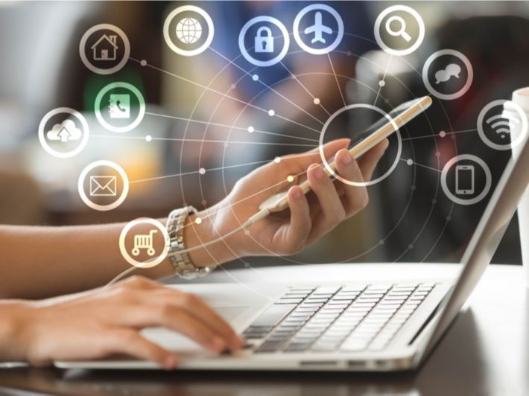

اكاديمية بوابة الرواد للتدريب العالي

Slide 2
أساسيات جهاز الحاسوب

Slide 3
المحتوى
مفهوم الحاسوب وأنواعه.
مكونات الحاسوب المادية.
مكونات الحاسوب البرمجية.
وحدات الادخال.
وحدات الإخراج.
وحدات إدخال وإخراج معا.

Slide 4
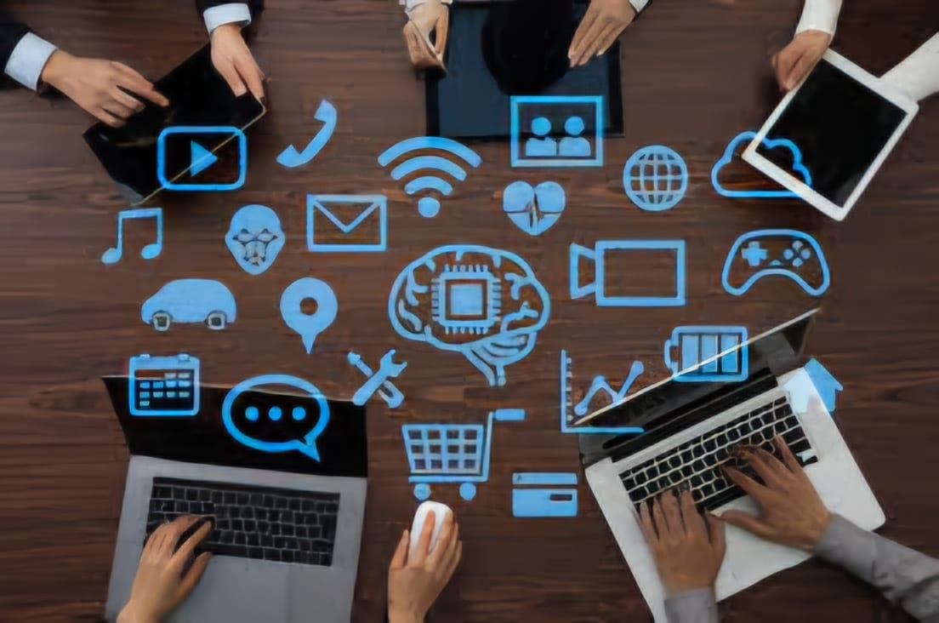
مقدمة
أصبح تأثير الحاسوب على حياتنا واضحًا، فله جوانب إيجابية وأخرى سلبية. ومع ذلك لا يمكن لأحد أن ينكر الفوائد الكبيرة التي قدّمها الحاسوب في مختلف مجالات الحياة من خلال استخداماته المتعددة. وهذا يوضح أهمية أن يمتلك جميع أفراد المجتمع ثقافة حاسوبية جيدة، لأن الحاسوب أصبح جزءًا من حياتهم اليومية في العمل والدراسة والتواصل وغيرها.
وتهدف هذه الوحدة بشكل عام إلى التعرف على أساسيات الحاسوب، مع توضيح الأهداف التفصيلية لاحقًا

Slide 5
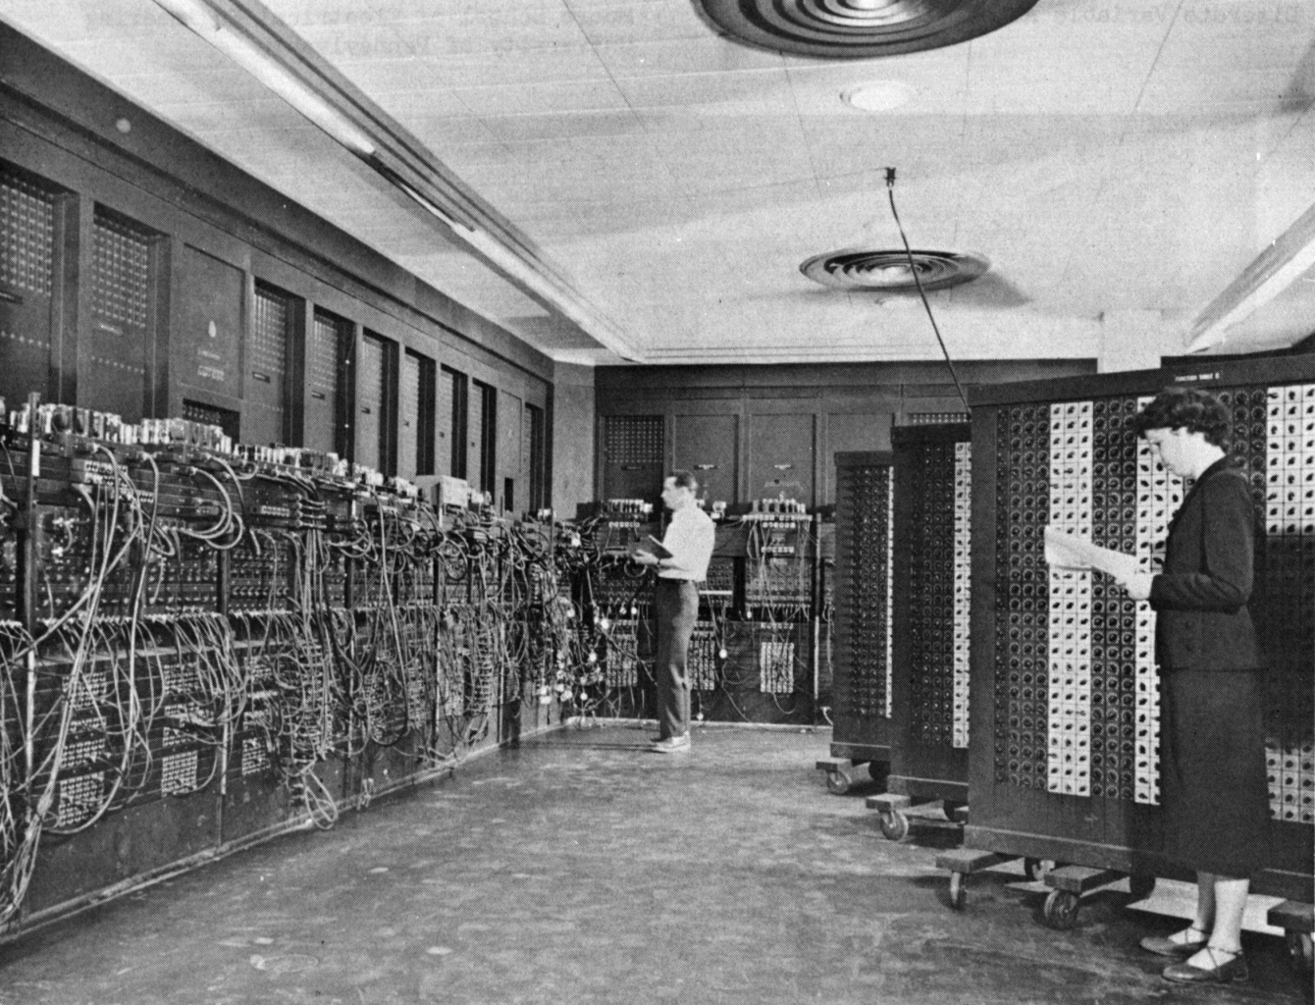
مقدمة
اول جهاز تم صنعة عام 1822 م

Slide 6
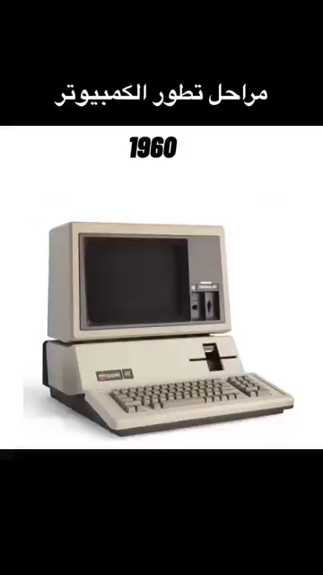
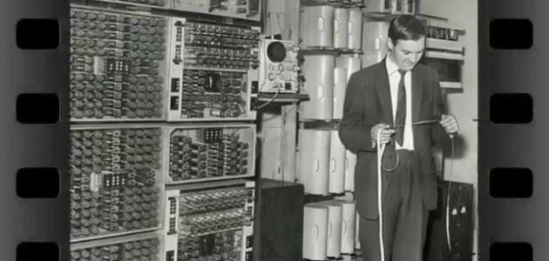
مقدمة
1822م
"تشارلز باباج"

Slide 7
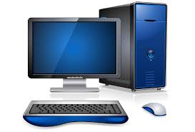
مفهوم الحاسوب
ما هو الحاسوب؟
هو عبارة جهاز إلكتروني يقوم بتخزين البيانات ويُنفِّذ أوامر بَرْمَجِيَّةً لمعالجة البيانات الرَّقْمِيَّةِ، ويُخرِجُ نَتائِجَها حَسَبَ تَعْليماتٍ مُحَدَّدَةٍ.

Slide 8
مميزات الحاسوب
ان الكثير من الأعمال اليدوية تم الاستغناء عنها لصالح الحواسيب وذلك لعدة مميزات تمتلكها هذه الحواسيب وهي:
السرعة: في إجراء العمليات الحسابية ومعالجة البيانات.
الدقة: حيث أن نسبة الخطأ بسيطة جدا لدرجة إهماله.
إمكانية التخزين: كم هائل من المعلومات سواء على أقراص داخلية تخزين داخلي أو على أقراص خارجية تخزين خارجي.
اقتصادية: من ناحيتين التكلفة، الوقت.
الاتصالات الشبكية: توفر خدمات الاتصال الشبكي السريع مما يوفر الوقت والمجهود والتكلفة مثل: خدمة الشبكة العالمية الويب، الإنترنت.

Slide 9
أنواع الحواسيب الرقمية
الحواسيب الفائقة Supercomputer
أسرع أنواع الحواسيب على الإطلاق (تصل سرعتها إلى ترليون عملية/ثانية) ولديها القدرة على تشغيل الالف من البرامج المعقدة في اننا وحد

Slide 10
أنواع الحواسيب الرقمية
الحواسيب المركزية (Mainframes)
انظمه ضخمة تُدير ملايين العمليات والمعاملات اليومية حيث تستخدم في معالجة بيانات البنوك (Visa) &أنظمة حجز الطيران

Slide 11
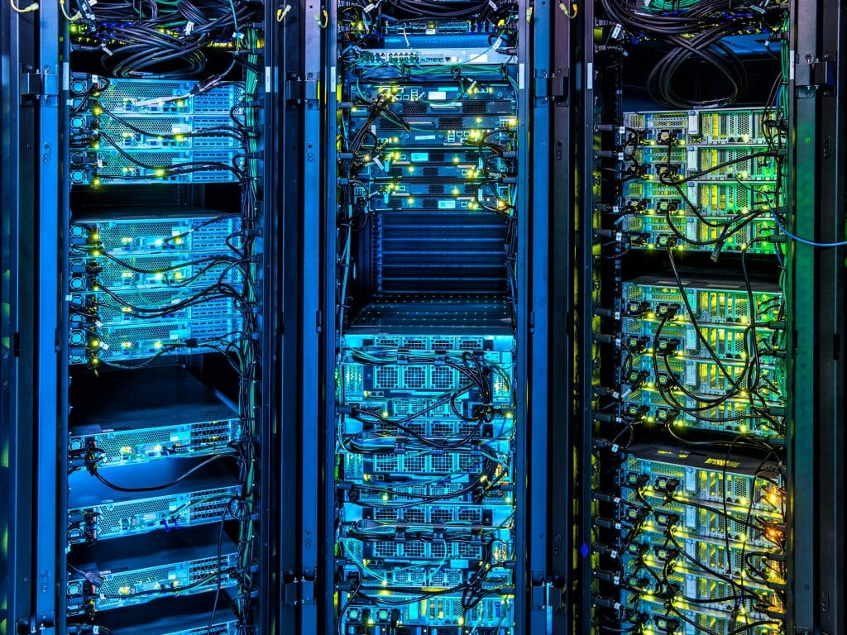
أنواع الحواسيب الرقمية
حواسيب الخادم (Servers)
أجهزة مُخصَّصة لتقديم خدمات الشبكات.
  خوادم الويب
  خوادم قواعد البيانات
  خوادم الألعاب

Slide 12
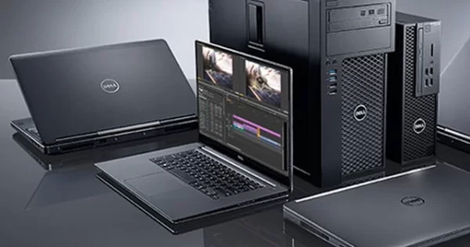
أنواع الحواسيب الرقمية
محطات العمل Workstations))
حواسيب شخصية فائقة الأداء.
المستخدمون:
  المصممون(AutoCAD, Blender)
  مطوّرو البرمجيات (Compiling ضخم).

Slide 13
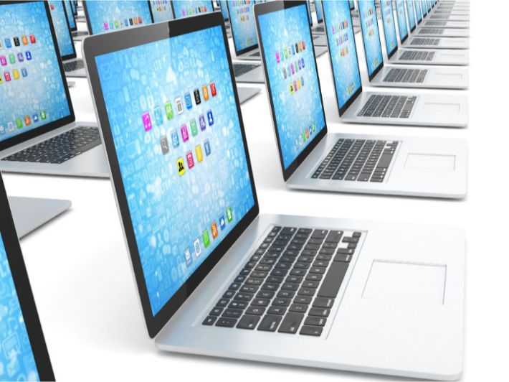
أنواع الحواسيب الرقمية
الحواسيب الشخصية (Personal Computers – PCs)
الجهاز المحمول
الجهاز المكتبي

Slide 14
أنواع الحواسيب الرقمية
الحواسيب المضمنة Embedded Systems
معالجات صغيرة مُدمجة في أجهزة غير حاسوبية.
أمثلة:
  الأجهزة الطبية
  السيارات
  الثلاجات الذكية

Slide 15
مكونات الحاسوب
Hardware
Software

Slide 16
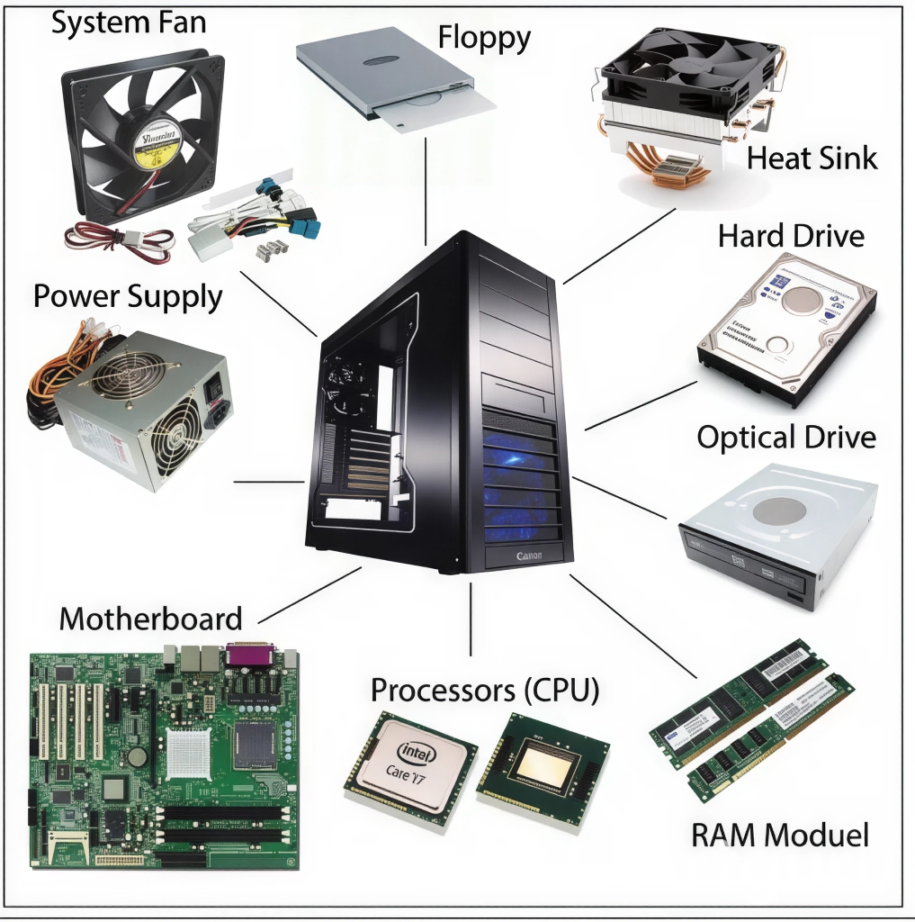
مكونات الحاسوب
المكونات المادية ((Hardware
كل اًلأجزاء والقطع التي يًمكن مشاهدتها ولمسها وتركيبها على جهاز الحاسوب قرص صًلب، ذاكرة، اًللوحة اًلأم، الفأرة، اًلشاشة.....

Slide 17
المكونات المادية ((Hardware
مزود الطاقة (Power Supply Unit – PSU): يحول التيار الكهربائي من المنفذ الجداري إلى طاقة قابلة للاستخدام من قبل الأجهزة المختلفة داخل صندوق الحاسب.
اللوحة الأم Motherboard) ): هي لوحة الدوائر الإلكترونية الرئيسية التي تربط جميع مكونات الحاسوب ببعضها البعض وتتيح التواصل بينها.
المعالجات Processors - CPU)): وحدة المعالجة المركزية هي "دماغ" الحاسوب، المسؤولة عن تنفيذ التعليمات والعمليات الحسابية والمنطقية. يظهر في الصورة معالج Intel Core i7.
ذاكرة الوصول العشوائي RAM Module)): ذاكرة سريعة ومؤقتة تستخدم لتخزين البيانات التي يتم العمل عليها حالياً، وتفقد محتوياتها عند إيقاف تشغيل الجهاز.
محرك الأقراص الصلبة Hard Drive)): جهاز تخزين دائم يُستخدم لحفظ جميع ملفات النظام والبرامج والملفات الشخصية بشكل دائم.
محرك الأقراص الضوئية Optical Drive)): يُستخدم لقراءة أو كتابة البيانات على الأقراص المدمجة CD) )أو أقراص الفيديو الرقمية DVD))
محرك الأقراص المرنة Floppy Drive) ) وسيلة تخزين قديمة، كانت تستخدم لنقل كميات صغيرة جداً من البيانات.
المشتت الحراري Heat Sink) ) جهاز مصمم لامتصاص الحرارة الناتجة عن المعالج أو غيره من المكونات الهامة وتبديدها في الهواء.
مروحة النظام System Fan)) تساعد في تبريد المكونات الداخلية للحاسوب عن طريق سحب الهواء الساخن خارج الصندوق

Slide 18
مكونات الحاسوب
المكونات البرمجية ((Software
مجموعة من البرامج المشغلة للجهاز وتعمل على إدارة نظام الحاسوب ومكوناته اًلمادية وًتعتبر اًلشق اًلمكمل لًلمكونات اًلمادية حًيث تًتيح لًنا اًلتواصل مًع اًلمكونات اًلمادية.
ومن أهمها التالي :

Slide 19
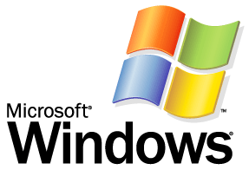


المكونات البرمجية ((Software
نظام تشغيل ويندوز (windows): هذا النّظام من أشهر وأبرز أنظمة التشغيل، وهو تابعٌ لشركة مايكروسوفت العالمية
تشغيل( Mac OS): هذا النظام مُخصّص بصورةٍ أساسيّة لأجهزة أبل ماكنتوش , وهو نظام مدفوع وغير مجاني
نظام التشغيل لينكس(Linux): وهو نظامٌ مفتوح المصدر. ويَتميّز بواجهةٍ رسوميّة جميلة وبسيطة، وله الكثير من الإصدارات المُختلفة

Slide 20
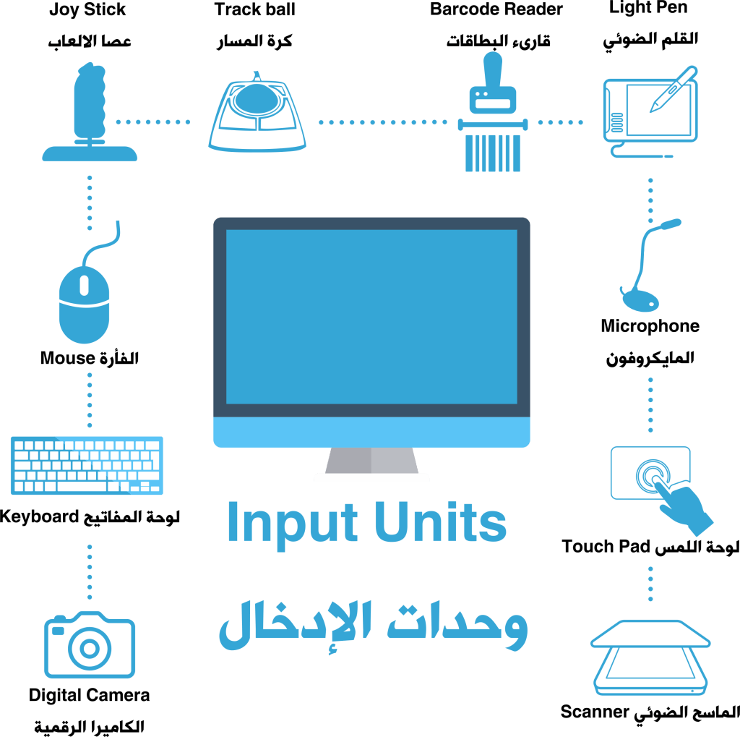

Slide 21
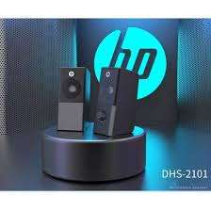
وحدات الاخراج output Units
السماعات Speakers
الشاشة Monito
الطابعات Printers

Slide 22
وحدات إدخال وإخراج معا
المودم Modem
شاشة اللمس Touch Scree

Slide 23
Thank you

